Slide 1

Обучающий видеоматериал для судей и комиссаров
Учебно-методическая комиссия РФБ

Slide 2
Делайте все, чтобы быть уверенным в правильности результата прошедшей игры.
Любомир Котлеба

Slide 3
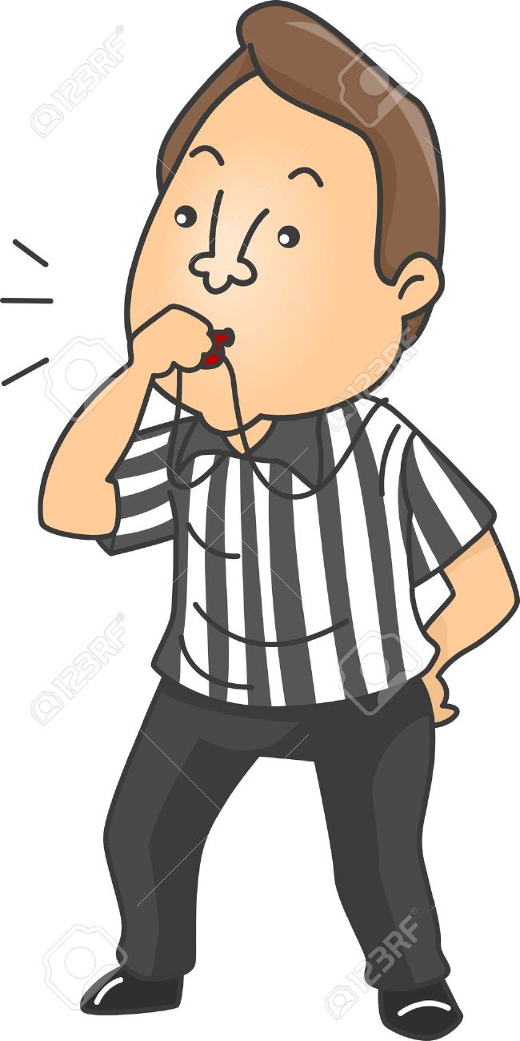
Механика и критерии принятия решений взаимосвязаны. Без хорошей механики не может быть хорошей оценки игровой ситуации и правильного решения.

Slide 4
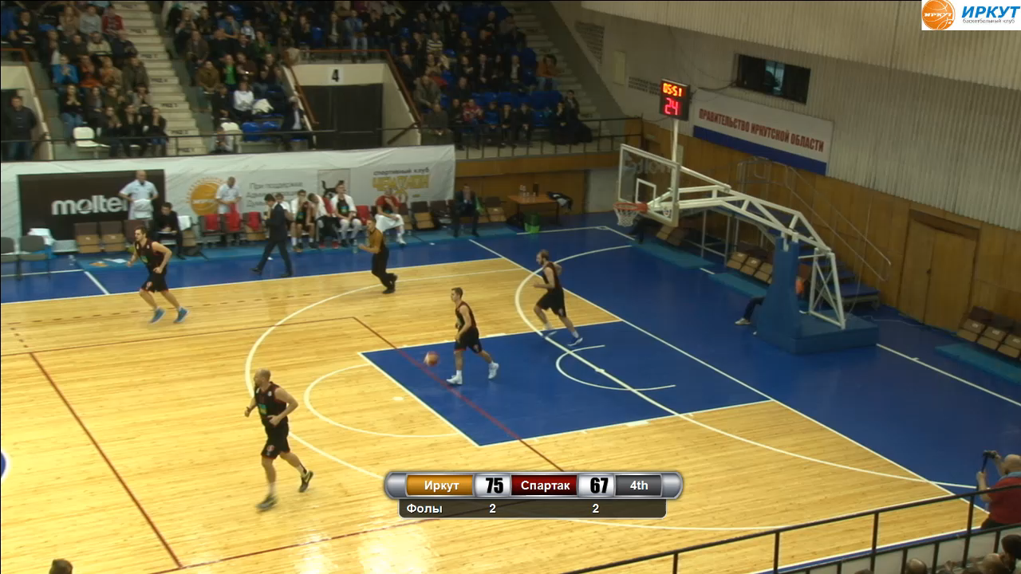
КЛИП 1

Slide 5
ОПИСАНИЕ КЛИПА 1
Процесс броска. Игрок закончил ведение и начал непрерывное движение к кольцу. Мяч необходимо засчитывать и предоставлять один штрафной бросок.

Slide 6
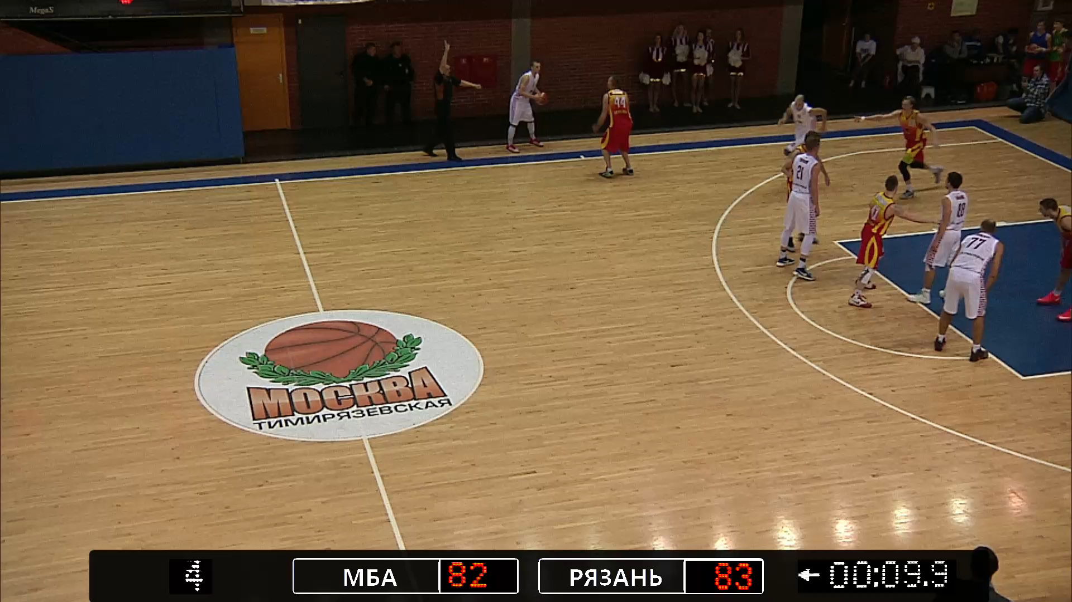
КЛИП 2

Slide 7
ОПИСАНИЕ КЛИПА 2
Фол на ведении, а свисток звучит позже уже в процессе броска. Правильное решение - вбрасывания мяча из-за пределов игровой площадки. Ответственный за принятие решения Ведомый судья.

Slide 8
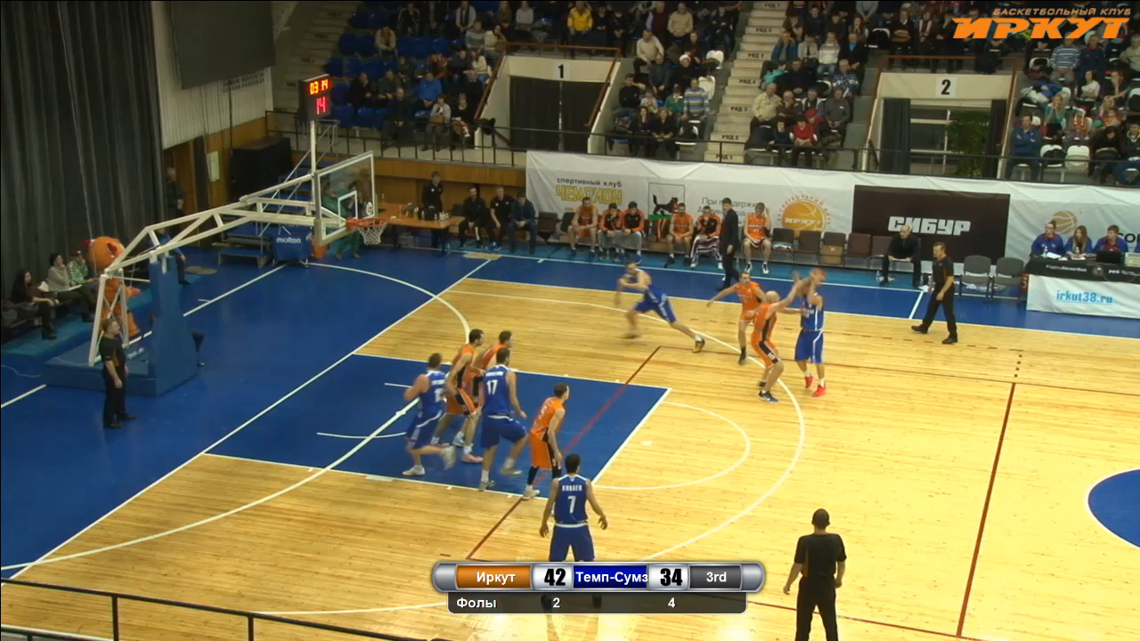
КЛИП 3

Slide 9
ОПИСАНИЕ КЛИПА 3
Нет пробежки. Игрок определил опорную правую ногу, затем сделал разворот на ней и оторвал её от пола для броска. Свисток для Ведущего не в его зону ответственности (cross call), так как эта зона Центрального судьи. У Центрального плохая (высокая) позиция после ротации. Для Ведомого также плохая (низкая) позиция.

Slide 10
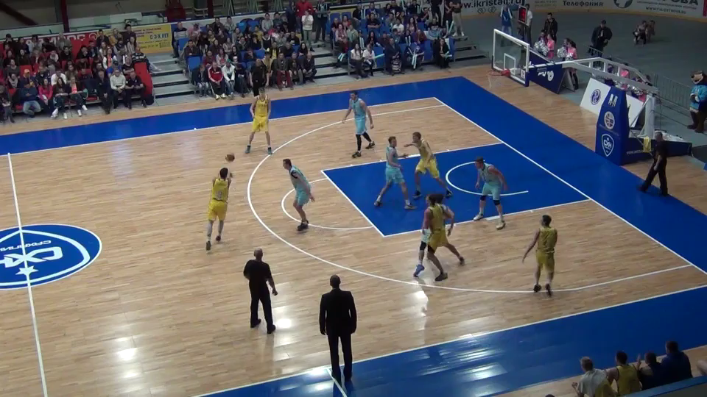
КЛИП 4

Slide 11
ОПИСАНИЕ КЛИПА 4
Пробежка. Игрок №83 синих после получения мяча определяет левую ногу как опорную, затем отрывает её от пола и снова ставит до того, как выпущен мяч из рук. Ответственные за решение Центральный и новый Ведущий судьи.

Slide 12
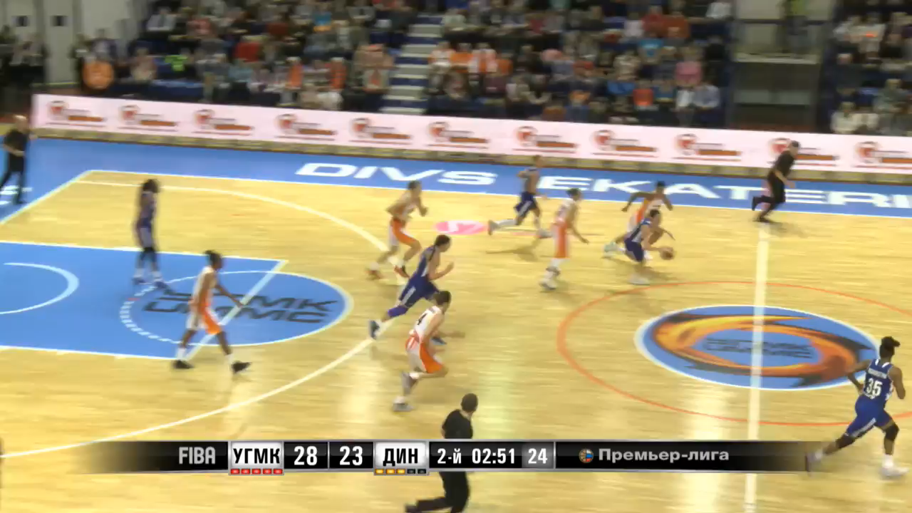
КЛИП 5

Slide 13
ОПИСАНИЕ КЛИПА 5
Пробежка. Игрок №35 синих после получения мяча определяет левую ногу как опорную, затем отрывает её от пола и снова ставит до того, как мяч выпущен из рук. Ответственные за решение Центральный и новый Ведущий судьи. Ведущий судья должен сделать ускорение (спринт) на лицевую линию.

Slide 14
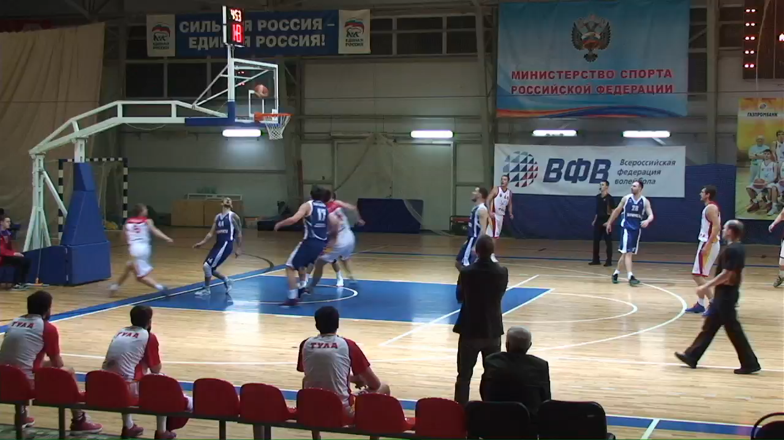
КЛИП 6

Slide 15
ОПИСАНИЕ КЛИПА 6
Фол – блокировка. Защитник движется вперёд на игрока (контакт левым плечом). Ответственные новый Ведомый и Центральный судьи. Ведущий принимает ошибочное решение (неспортивный фол) не в своей зоне ответственности.

Slide 16
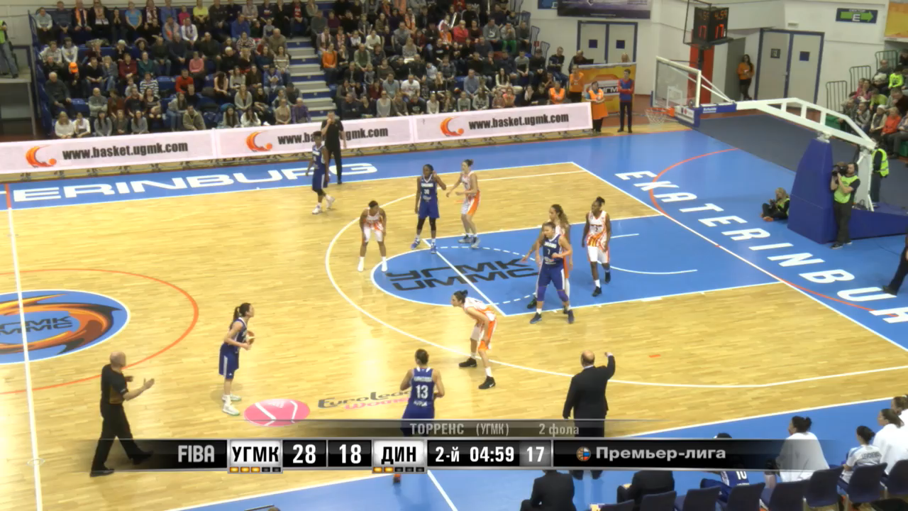
КЛИП 7

Slide 17
ОПИСАНИЕ КЛИПА 7
Фол блокировки игрока белых – движение вперед на нападающего игрока. Зона ответственности Ведущего судьи. Ему желательно занять позицию шире под углом 45⁰ (wide - 45⁰), тогда он увидит не только движение игрока белых, но и степень контакта.

Slide 18
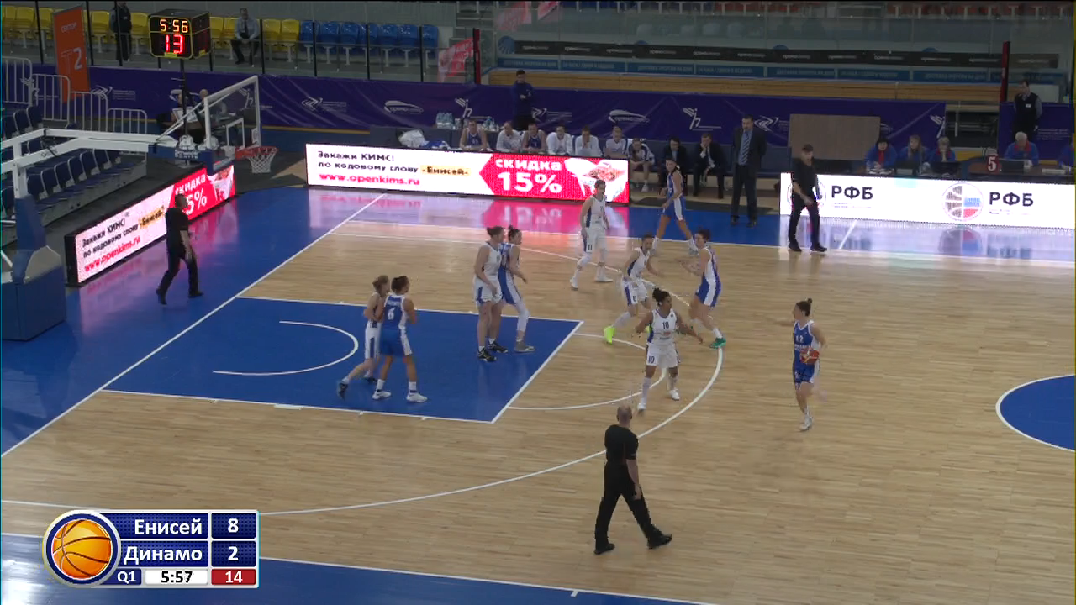
КЛИП 8

Slide 19
ОПИСАНИЕ КЛИПА 8
Фол блокировка №58 синих. Необходим контроль игры без мяча. В данной ситуации ответственные Центральный и Ведомый судьи.

Slide 20
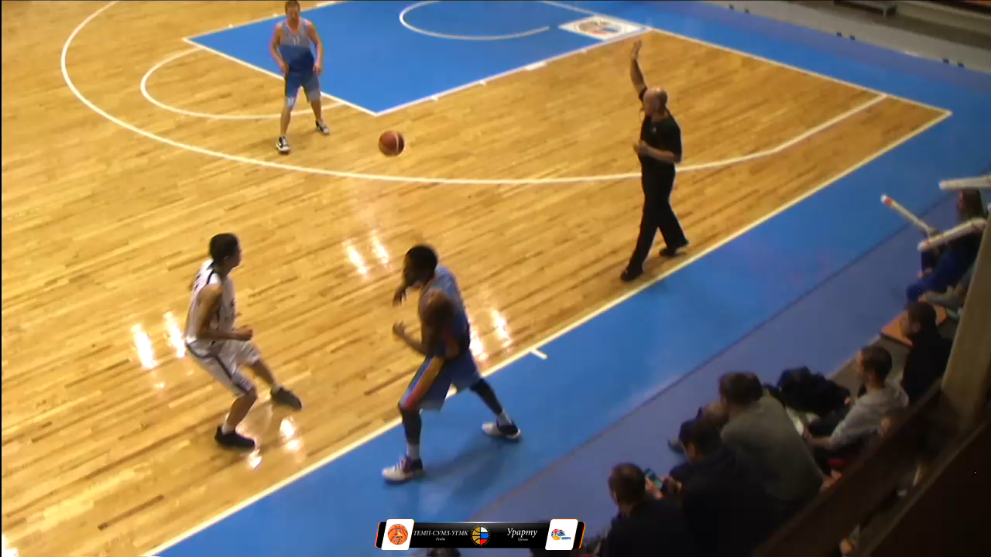
КЛИП 9

Slide 21
ОПИСАНИЕ КЛИПА 9
Игрок команды синих ответственный за контакт. Он поставил заслон, расположив ноги за пределы своего цилиндра, тем самым инициировал контакт с защитником. Фол в нападении (фол команды, контролирующей мяч). Ответственные Ведомый и Центральный судьи.

Slide 22
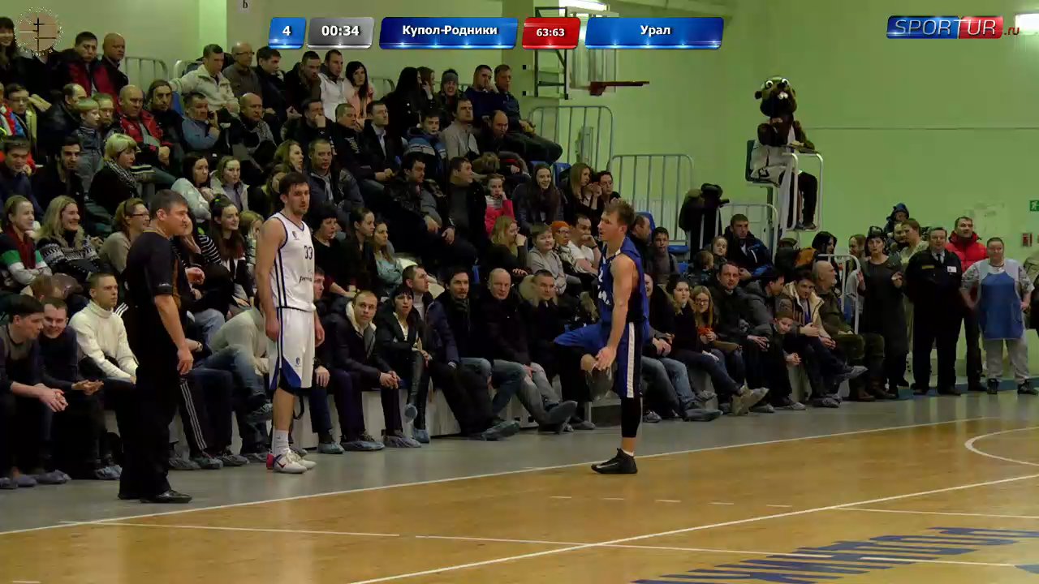
КЛИП 10

Slide 23
ОПИСАНИЕ КЛИПА 10
Фол команды, контролирующей мяч. Игрок команды белых №87 руками блокировал свободное перемещение игрока защиты №1 синих, который не смог выйти на игрока, выполняющего бросок. Нет контроля игры без мяча. Ответственные Центральный и Ведомый судьи.

Slide 24
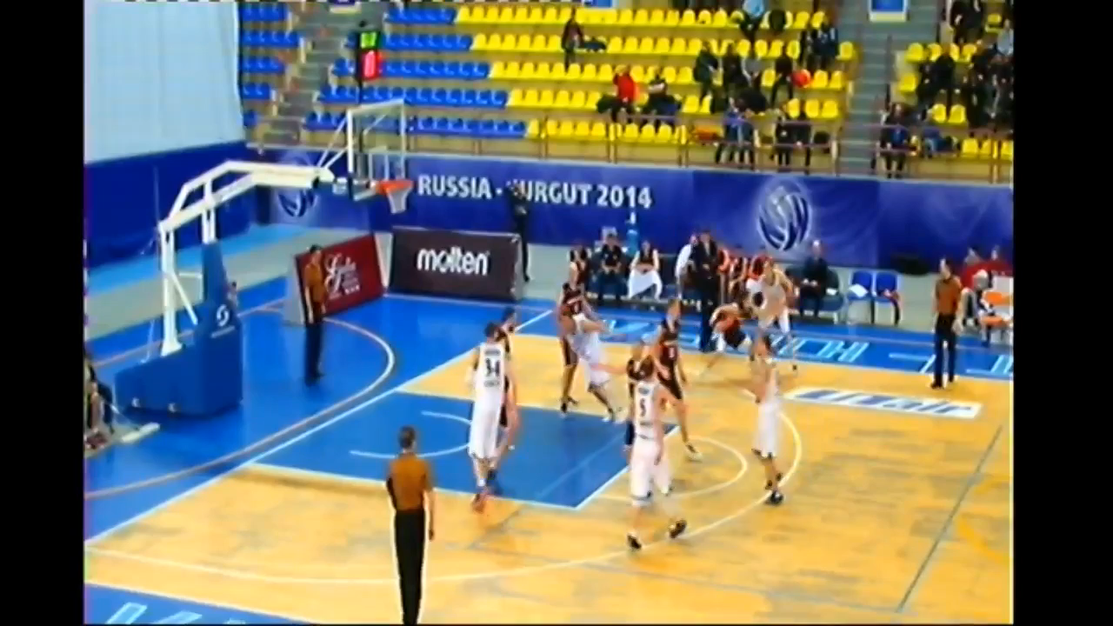
КЛИП 11

Slide 25
ОПИСАНИЕ КЛИПА 11
Нет фола. Было чистое накрывание броска двумя игроками (блокшот). Ошибочное решение Ведущего судьи.

Slide 26
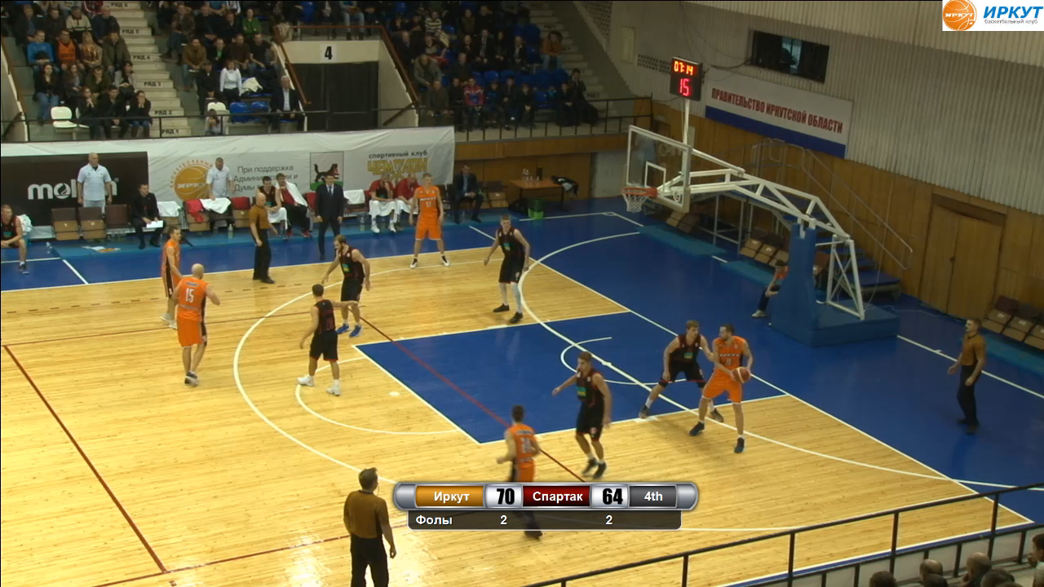
КЛИП 12

Slide 27
ОПИСАНИЕ КЛИПА 12
Механика. Запоздалая ротация Ведущего судьи. Мяч с сильной стороны, где находятся Ведущий и Ведомый, перешел на слабую сторону к Центральному судье и находился там более 4 секунд. Необходима ротация для Ведущего после поджимания к трёхсекундной зоне (close down).

Slide 28
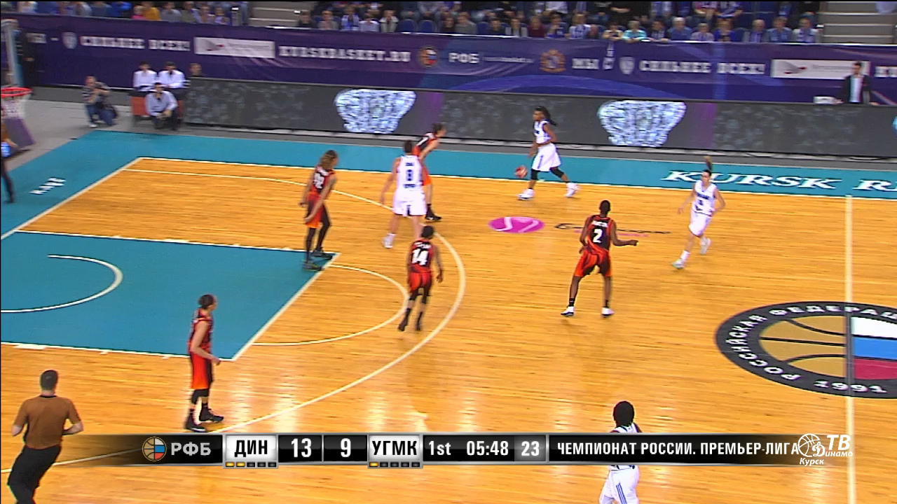
КЛИП 13

Slide 29
ОПИСАНИЕ КЛИПА 13
Нет нарушения правила «зоны». Игрок с мячом не перешел в передовую зону (две ноги и мяч не контактируют с передовой зоной) и делает передачу мяча своему партнеру, который также находится в тыловой зоне. Ответственные Ведомый и Центральный судьи.

Slide 30
Спасибо за внимание!

